Slide 1

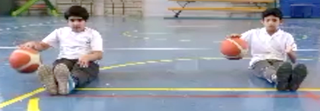

التربية الرياضية
الصف الثالث
الفصل الأول/الوحدة الثانية
ألعاب صغيرة (التنطيط)
كرة السلة

Slide 2




الدرس
6
الصف الثالث
الفصل الأول/الوحدة الثانية
ألعاب صغيرة (التنطيط)
النقاط الفنية والتعليمية
هدف الدرس:
يمارس ألعاب صغيرة تنمي مهارة التنطيط
فيديو تعليمي
التقييم الذاتي

Slide 3
الدرس
6
الصف الثالث
الفصل الأول/الوحدة الثانية
ألعاب صغيرة (التنطيط)
النقاط الفنية والتعليمية :
النقاط الفنية:
الدفع المتتابع للكرة وتوجيهها إلى الأرض بواسطة الأصابع.
أصابع اليد تكون متباعدة للسيطرة على أكبر مساحة من الكرة لتوجيهها وتشير للأمام في اتجاه حركة الكرة.
حركة الدفع بالأصابع وتتابع ثني ومد الرسغ والذراع بانسيابية وتوافق.
التنطيط خارج القدم المتقدمة وللمحاورة المنخفضة تكون الكرة قريبة من الجسم.
النقاط التعليمية :
(الوقوف . مسك الكرة) تنطيط الكرة بالتبادل بين اليدين.
(الوقوف . مسك الكرة) تنطيط الكرة بين الأقماع.
قاطرات المسافة بين كل تلميذ والآخر 3م القاطرة الفائزة هي التي تنتهي أولاً.
يمسك التلميذ الأخير في كل مجموعة كرة (كرة بديلة) يقوم التلميذ الأخير بتنطيط الكرة للوصول للتلميذ الذي يليه وهكذا حتى تصل الى التلميذ الأول الذي بدوره يقوم بالتنطيط للعودة لآخر المجموعة.
نفس التدريب (3) ولكن التلاميذ في دائرة.
نفس التدريب (3) ولكن التنطيط المتعرج.

Slide 4
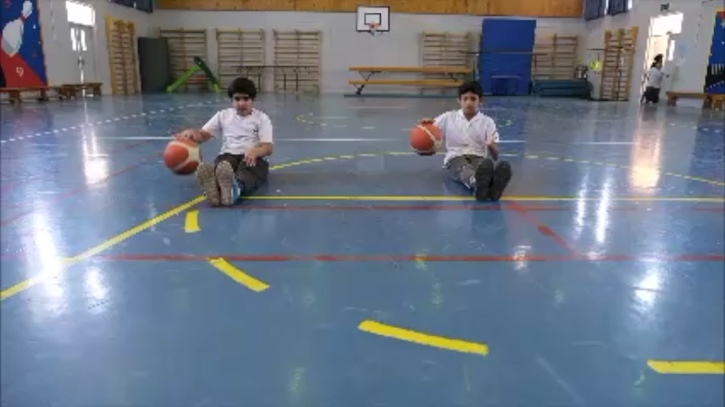
الدرس
6
الصف الثالث
الفصل الأول/الوحدة الثانية
ألعاب صغيرة (التنطيط)

Slide 5
الدرس
6
الصف الثالث
الفصل الأول/الوحدة الثانية
ألعاب صغيرة (التنطيط)
التقييم الذاتي
أكمل الفراغ بما يناسبه من العبارات التالية :
( الجسم - الأصابع– واحدة)
1- تؤدى مهارة التنطيط .......... ..........
2- تنطيط الكرة بأطراف ..........
3- المحاورة المنخفضة تكون الكرة قريبة من ..........

Slide 6
الدرس
6
الصف الثالث
الفصل الأول/الوحدة الثانية
ألعاب صغيرة (التنطيط)
الإجابة
أكمل الفراغ بما يناسبه من العبارات التالية :
( الجسم - الأصابع– بيد واحدة)
1- تؤدى مهارة التنطيط بيد واحدة.
2- تنطيط الكرة بأطراف الأصابع.
3- المحاورة المنخفضة تكون الكرة قريبة من الجسم.

Slide 7


الدرس
6
الصف الثالث
الفصل الأول/الوحدة الثانية
ألعاب صغيرة (التنطيط)
بارك الله فيك
يا بطل
لقد أنهيت الدرس بنجاح

